Slide 1
第五章 约束最优化问题
5.1 约束优化问题的最优性条件
5.2 罚函数法
5.3 乘子法
作业：第5章课后习题 5(1)

Slide 2


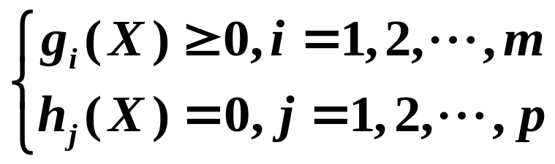


第五章 约束最优化问题
第三节 乘子法
Hestens乘子法
Powell乘子法
Rockaffellar乘子法
等式约束问题
不等式约束问题

Slide 3

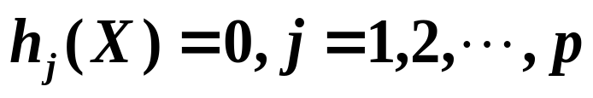

第五章 约束最优化问题
Hestens 乘子法
乘子法迭代原理
乘子法迭代步骤
乘子法举例

Slide 4


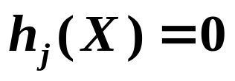

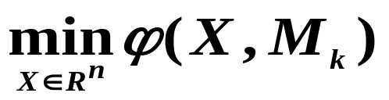
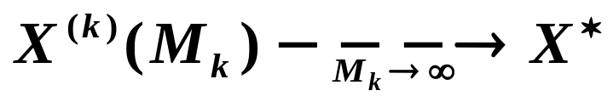
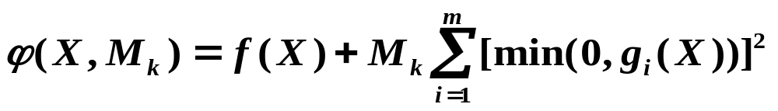
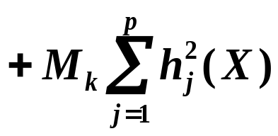
1.乘子法迭代原理
复习：罚函数法
求解
约束问题5-3

Slide 5


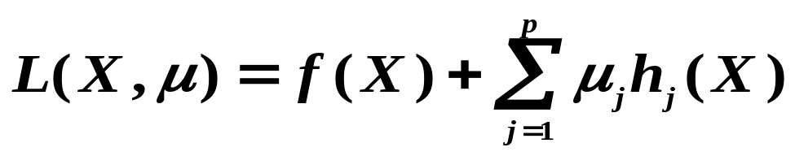

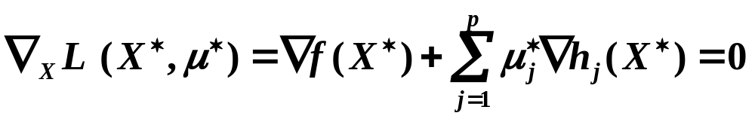
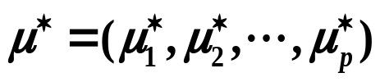
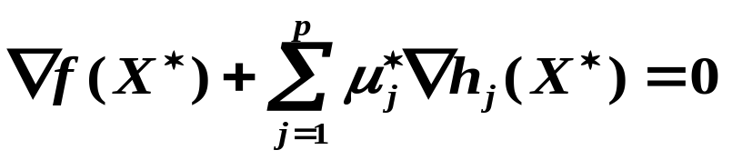
1.乘子法迭代原理
复习：
Lagrange函数：
设X *是(NP)最优解，则存在Lagrange乘子 使
X *是(NP)最优解
称为X *相应的Lagrange乘子
约束问题5-3

Slide 6
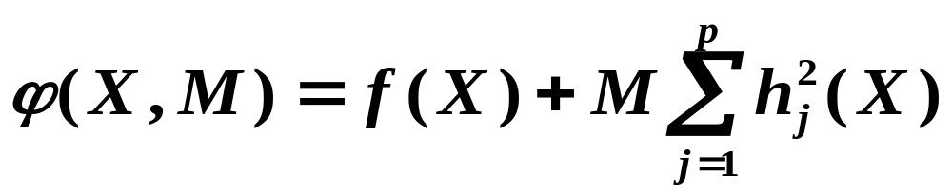
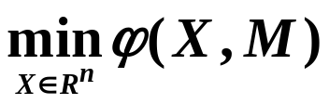
1.乘子法迭代原理
Lagrange函数：
X *是(NP)最优解
称为X *相应的Lagrange乘子
改进罚函数法的思想：
罚函数：
一般情况下, X *不是 (对固定的M)的最优解
约束问题5-3

Slide 7
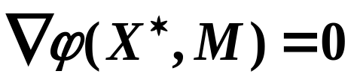
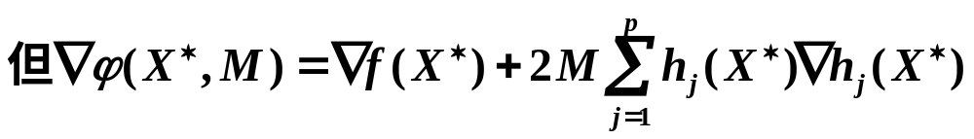

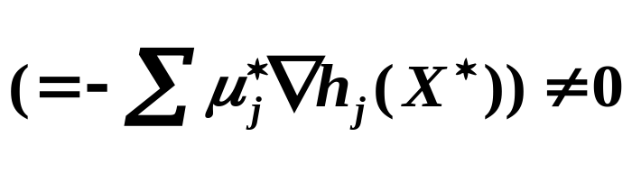
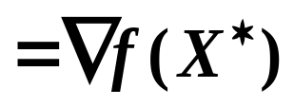
1.乘子法迭代原理
X *是(NP)最优解
罚函数：
一般情况下, X *不是 (对固定的M)的最优解
若X *是 的最优解, 由一阶必要条件有
证明：
矛盾
因此一般情况下, X *不是 的最优解
约束问题5-3

Slide 8

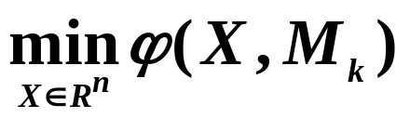
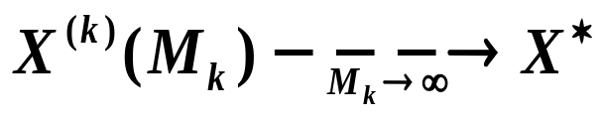
1.乘子法迭代原理
X *是(NP)最优解
罚函数：
一般情况下, X *不是 (对固定的M)的最优解
因此，需要求解一系列的 ，其最优解
为了提高效率, 对罚函数进行改进，使X *是改进后的
罚函数的最优解。
约束问题5-3

Slide 9
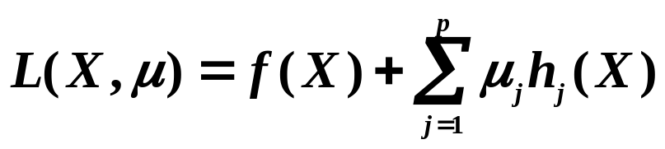
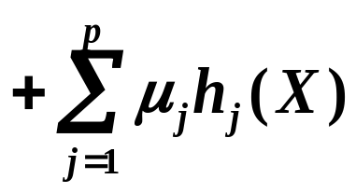
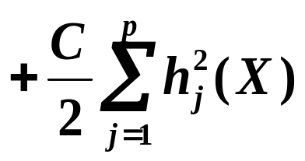




1.乘子法迭代原理
Lagrange函数：
罚函数：
乘子罚函数：
X * 是(NP)的最优解 X * 是 的驻点。
结论：
约束问题5-3

Slide 10
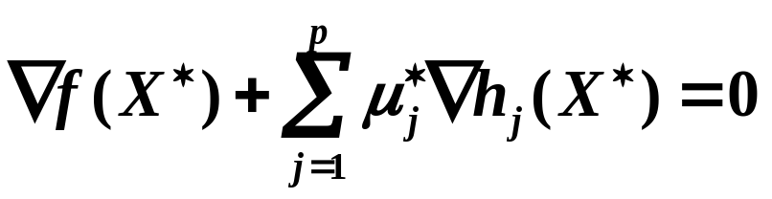

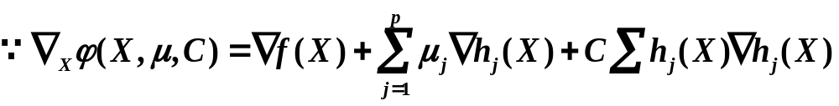
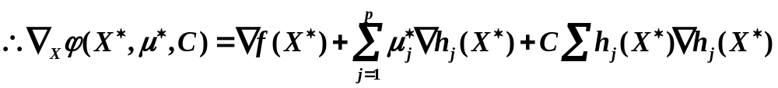

1.乘子法迭代原理
罚函数：
乘子罚函数：
X * 是(NP)的最优解 X * 是 的驻点。
结论：
证明：
X * 是(NP)的最优解
0
0
约束问题5-3

Slide 11
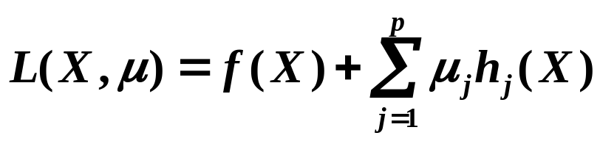

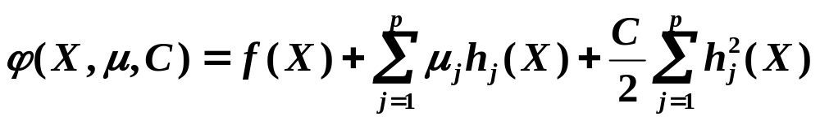
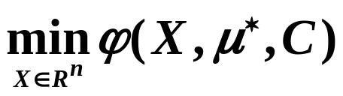
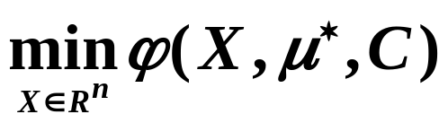
乘子罚函数：
X * 是(NP)的最优解 X * 是 的驻点。
结论：
求解
讨论(NP) 的最优解X *与 的最优解的关系
约束问题5-3

Slide 12





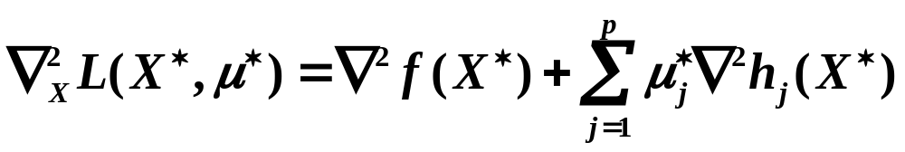
乘子罚函数：
讨论(NP) 的最优解X *与 的最优解的关系
X * 是(NP)的最优解 X * 是 的驻点。
定理5-5
设1⁰ f (X), h_{j} (X)是二次连续可微；
2⁰ X * 是(NP)的最优解, 且 使
3⁰ 对每个满足
则 正数C*使得对 X*是 的最优解
约束问题5-3

Slide 13



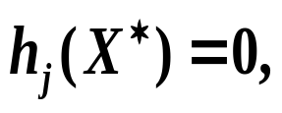


1.乘子法迭代原理
乘子罚函数：
讨论(NP) 的最优解X *与 的最优解的关系
定理5-5
3⁰
X * 是(NP)的最优解
X*是 的最优解
定理5-6
设X*是 的最优解
则 X * 是(NP)的最优解
是其相应的Lagrange乘子
约束问题5-3

Slide 14
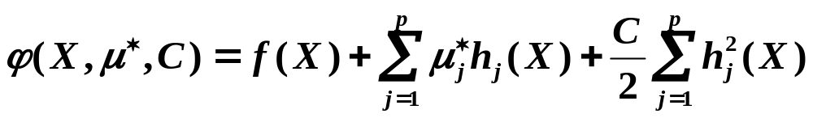



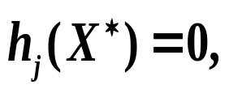
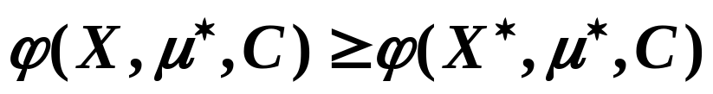
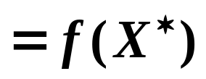



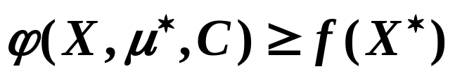
定理5-6
设X*是 的最优解
则 X * 是(NP)的最优解
是其相应的Lagrange乘子
证明：
显然
若X*是 的最优解，且
则对 都有：
则对 都有：
所以， X * 是(NP)的最优解。
约束问题5-3

Slide 15
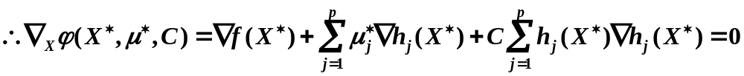


定理3-21
设X*是 的最优解
则 X * 是(NP)的最优解，
是其相应的Lagrange乘子
证明：
若X*是 的最优解，且
则X * 是(NP)的最优解。
又因为X*是 的最优解，
0
是 X * 相应的Lagrange乘子
约束问题5-3

Slide 16

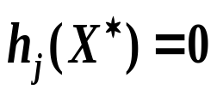


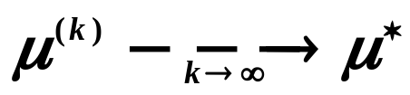
1.乘子法迭代原理
X *是(NP) 的最优解
乘子罚函数：
讨论(NP) 的最优解X *与 的最优解的关系
定理5-5 定理5-6
X * 是(NP)的最优解
X*是 的最优解
求
的最优解
求(NP)的最优解
问题：Lagrange乘子 如何求得？
用迭代法得到
思路：
约束问题5-3

Slide 17
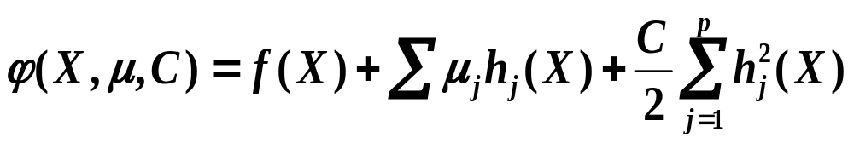

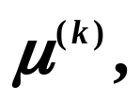
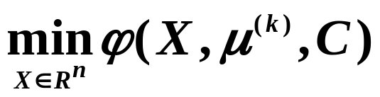
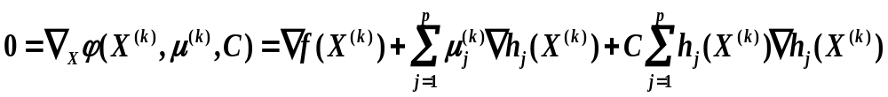
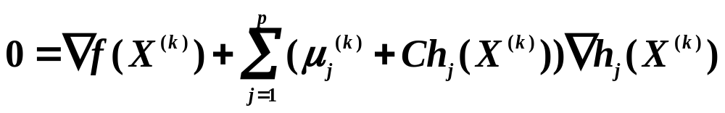
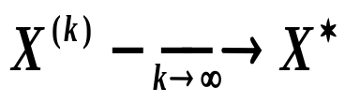
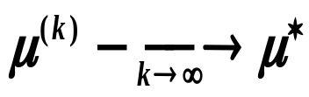
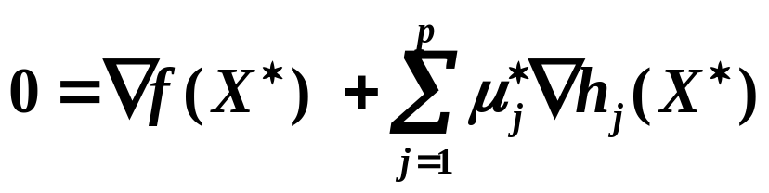
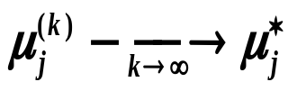
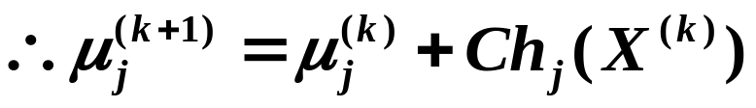

1.乘子法迭代原理
X *是(NP) 的最优解
乘子罚函数：
的修正公式：
给定一个足够大的C >0, 设已求得
求解 得最优解 X^{(k)}
约束问题5-3

Slide 18
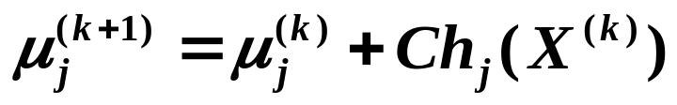








1.乘子法迭代原理
乘子罚函数：
的修正公式：
给定一个足够大的C >0, 设已求得
求解 得最优解 X^{(k)}
再求解 得最优解 X^{(k+1)}, 重复以上过程
得到两个点列：
收敛结论：
(X*相应Lagrange的乘子)
(C足够大, 不必 )
约束问题5-3

Slide 19






1.乘子法迭代原理
乘子罚函数：
求解 得最优解 X^{(k)}
的修正公式：
收敛结论：
(X*相应Lagrange的乘子)
(C足够大, 不必 )
停机准则：
停机准则为：
约束问题5-3

Slide 20



1.乘子法迭代原理
乘子罚函数：
求解 得最优解 X^{(k)}
的修正公式：
收敛结论：
(X*相应Lagrange的乘子)
(C足够大, 不必 )
停机准则：
若在迭代过程中， 过慢, 即 过慢
即 ,则增大罚因子C，加快收敛速度。
约束问题5-3

Slide 21





1.乘子法迭代原理
停机准则：
若在迭代过程中， 过慢, 即 过慢
即 ,则增大罚因子C，加快收敛速度。
约束问题5-3

Slide 22
1.乘子法迭代原理
乘子罚函数：
求解 得最优解 X^{(k)}
的修正公式：
收敛结论：
(X*相应Lagrange的乘子)
(C足够大, 不必 )
停机准则：
若在迭代过程中， 过慢, 即 过慢
即 ,则增大罚因子C，加快收敛速度。
约束问题5-3

Slide 23
第三章 非线性规划
Hestens乘子法
乘子法迭代原理
乘子法迭代步骤
乘子法举例

Slide 24




2.乘子法迭代步骤
乘子罚函数：
1⁰ 给定X⁽⁰⁾，
2 ⁰求解 得最优解 X^{(k)} (用数值迭代方法)
3⁰ 若 , 则迭代终止，X * = X ^{(k)}
否则 若 则令 转4⁰
否则 转4⁰
4⁰ 计算
令k:=k+1 转2⁰
约束问题5-3

Slide 25
第三章 非线性规划
Hestens乘子法
乘子法迭代原理
乘子法迭代步骤
乘子法举例

Slide 26












3.乘子法举例
例(补充)
用乘子法求解
解：
求解 得最优解 X^{(k)} (用数值迭代方法)
约束问题5-3

Slide 27















3.乘子法举例
例(补充)
用乘子法求解
解：
约束问题5-3

Slide 28



3.乘子法举例
例(补充)
用乘子法求解
解：
约束问题5-3

Slide 29


3.乘子法举例
例(补充)
用乘子法求解
解：
约束问题5-3

Slide 30
第五章 约束最优化问题
Hestens乘子法
乘子法迭代原理
乘子法迭代步骤
乘子法举例

